Slide 1

  МБДОУ №183 «Детский сад присмотра и оздоровления»
Презентация на тему: «Весёлый огород»
выполнила:
воспитатель:
Нерсесян Гоар Ваагновна
Кемерово 2026

Slide 2
Актуальность
«Самое лучшее открытие то, которое ребёнок делает сам».
Почти в каждой семье весной дома на подоконнике у мам или у бабушек
вырастают удивительные зелёные растения, рассада в ящичках различной
формы и окраса. Но обычно детям строго настрого наказывают не трогать
эти интересные насаждения. А интерес и любопытство очень сильное.
Ребята сами бы с удовольствием посадили такие чудесные растения, поливали, ухаживали бы за ним. В этой связи и возникла у нас идея создать свой огород. Огород, в детском саду является очень приятным занятием, особенно весной,
когда хочется посмотреть на цвета зелени или первых весенних цветов.
Нет ничего приятнее, создать самый настоящий огород под окнами детского сада, который призван развивать экологические ценности природы.
Именно в дошкольном возрасте закладываются позитивные чувства к природе и природным явлениям, открывается удивительное многообразие растительного мира, впервые осознается роль природы в жизни человека. На нашем огороде дети сами смогут посадить и выращивать растения, ухаживать за ними, собирать плоды (урожай) наращёнными ими.

Slide 3
Цель: Расширение представлений детей об окружающем мире и привитие трудовых навыков, посредством совместного создания огорода на территории детского сада.
Задачи:
Образовательные :
- закрепление полученных знаний на занятиях по природному миру;
- закрепить знания о времени года весна, весенних месяцев;
- расширять представление детей о жизни растений;
- формировать представления о работах, проводимых в весенний период в огороде.
Развивающие :
- развивать знание детей с многообразием овощных растений;
- развивать представления детей о роли растений в жизни людей;
- развивать наблюдательность за посадкой и всходами семян;
- развивать умения наблюдать, сравнивать, делать выводы на основе наблюдений;
- расширять, обогащать, активизировать словарь детей;
- расширять кругозор, внимания;
- развивать связанную речь, словарный запас и активизировать лексику дошкольников;
- развивать умение правильно отвечать на поставленный вопрос, отгадывать загадки.
- развивать активность, самостоятельность, уверенность в своих силах;
- развивать мелкую моторику.

Slide 4
Воспитательные :
- воспитывать бережное отношение к природе, к растениям;
- воспитывать умение слушать, не перебивать друг друга, работать в команде;
- воспитывать чувство взаимопомощи, доброжелательности;
- воспитывать интерес к труду;
- воспитывать терпение и трудолюбие.
Методические приёмы:
- беседа;
- художественное слово;
- игровые - физкультминутки;
- наглядные - иллюстрации;
- словесные - вопросы, индивидуальные ответы;
продуктивная деятельность.
Формы организации:
- групповая;
- индивидуальная.
Полученные результаты:
Обобщила и расширила знания дошкольников об овощах, о том, как ухаживать за растениями в природе, перечислили все необходимые условия для роста и развития растений. Научила бережно ухаживать за садом-огородом, отмечать изменения в росте и развитии. Обогатила словарный запас детей, привлекла родителей к совместной деятельности.
Я и дети очень довольны нашим трудом: посадки семян и сбор урожая!

Slide 5
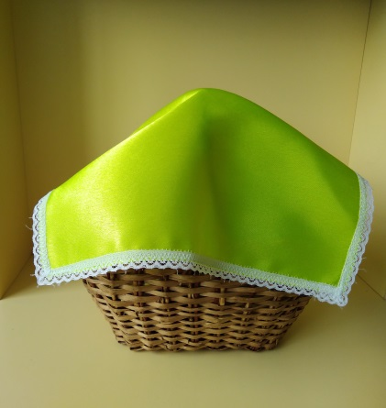
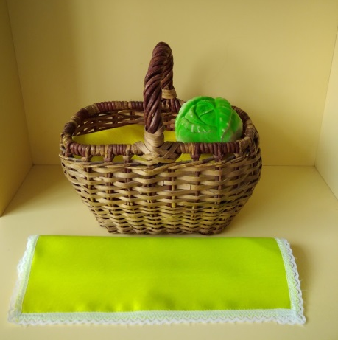
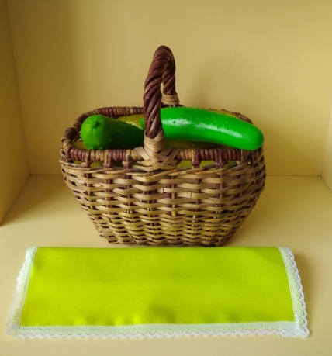
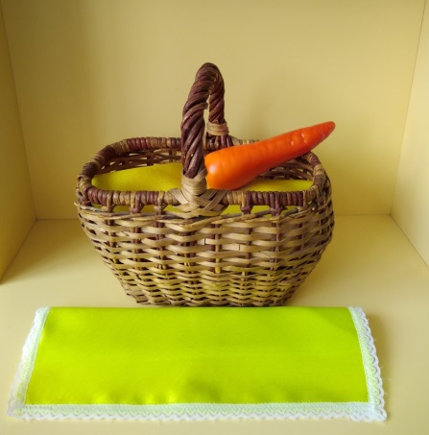
Где весною было пусто.
Летом выросла...
Летом в огороде -
Свежие, зеленые.
А зимою в бочке -
Крепкие, соленые.
Догадались, молодцы.
Как зовут их?
Красная девица
Сидит в темнице,
А коса на улице.

Slide 6
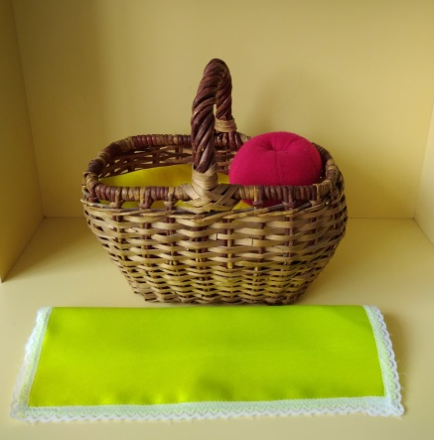
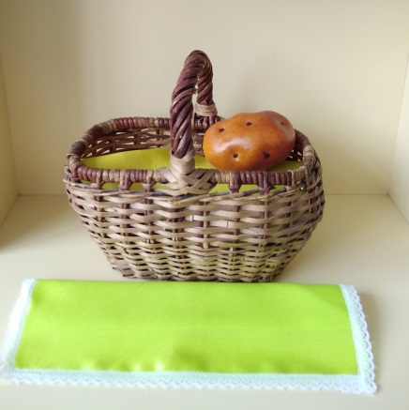
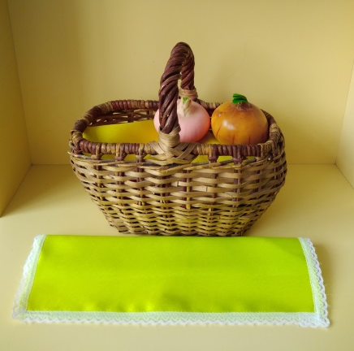
Вверху зелено,
Внизу красно.
В землю вросло.
Неказиста, шишковата,
А придёт на стол она,
Скажут весело ребята
- «Ну, рассыпчата, вкусна!»
Прежде чем его мы съели,
Все наплакаться успели.
Что это?

Slide 7
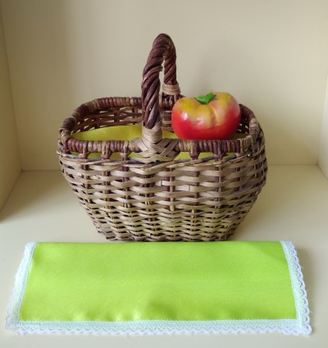
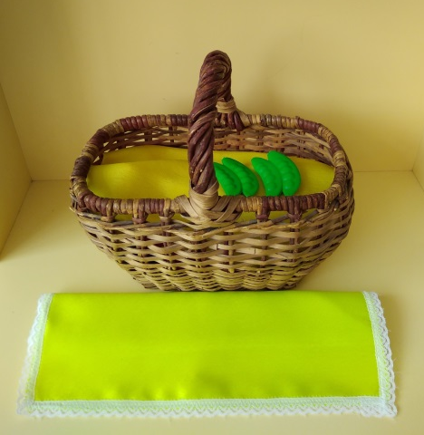
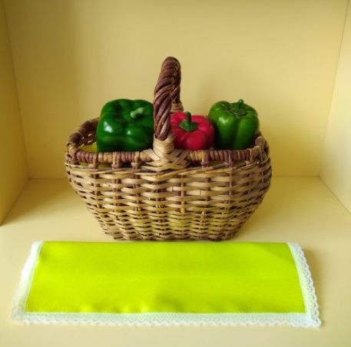
Они гроздьями висят
И на солнышко глядят,
Цветом словно светофор
Красный, жёлтый ...
В огороде хоть росла,
Знает ноты «соль«» и «фа»
Ни морковь и не капуста,
Ни томат, ни огурец,
Красный, желтый и зеленый
Борщ дополнит …

Slide 8
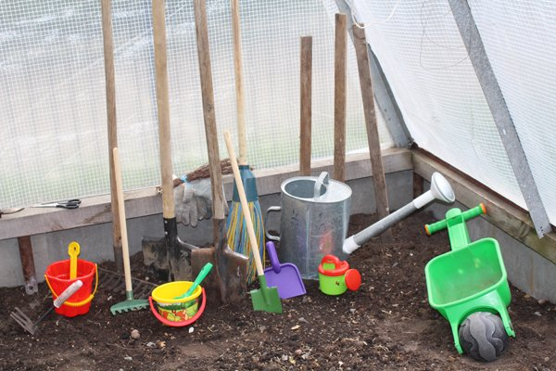
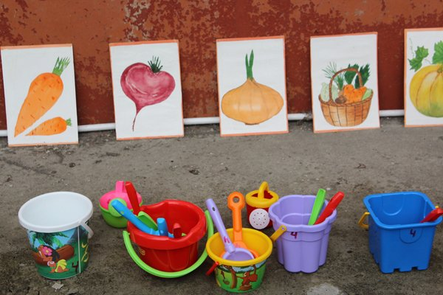
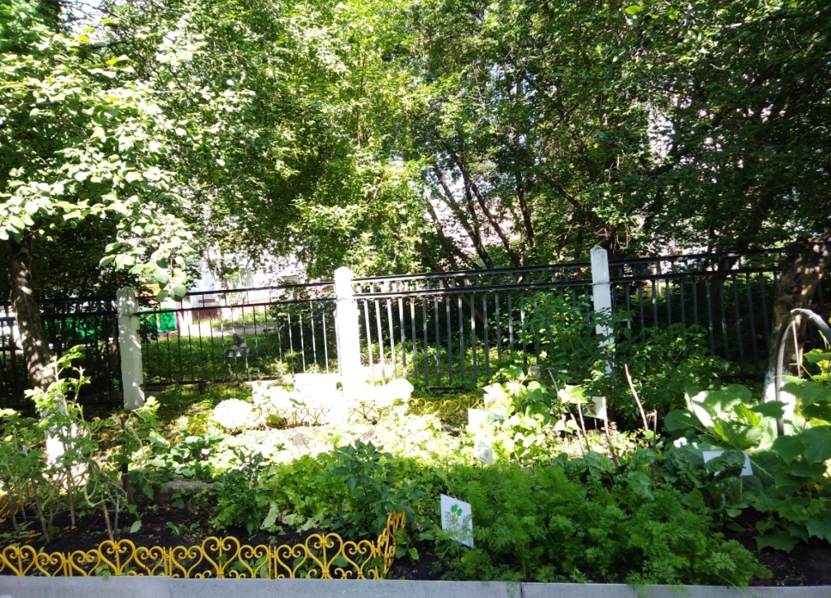
В огород сейчас пришли,
И лопаты принесли.
Будем дружно мы копать,
Семена потом сажать.
Лейки в руки мы возьмём,
Грядки дружно все польём,
Осенью придём опять,
Чтобы урожай собрать.

Slide 9
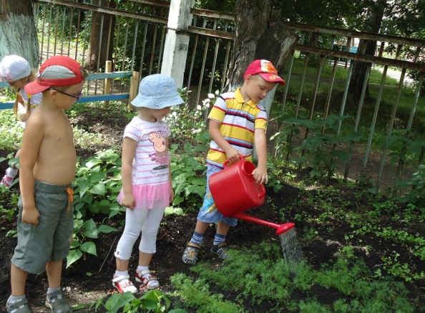
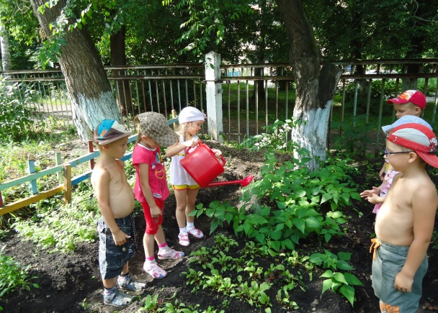
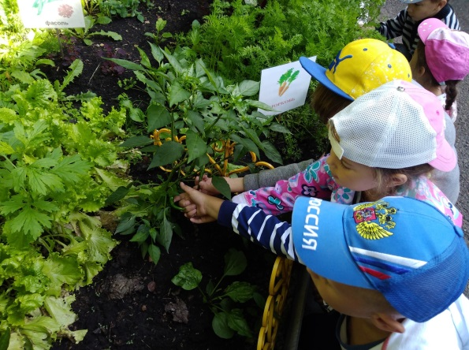
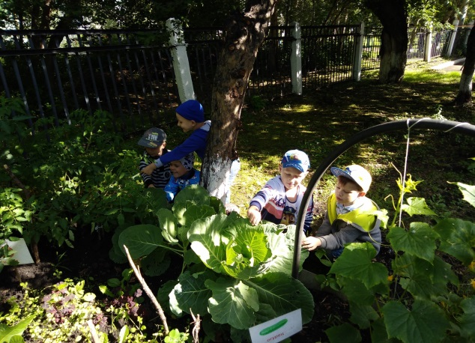
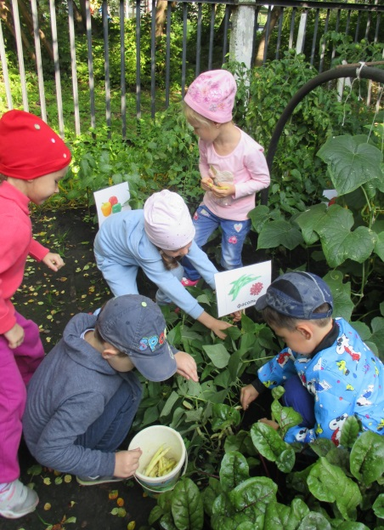
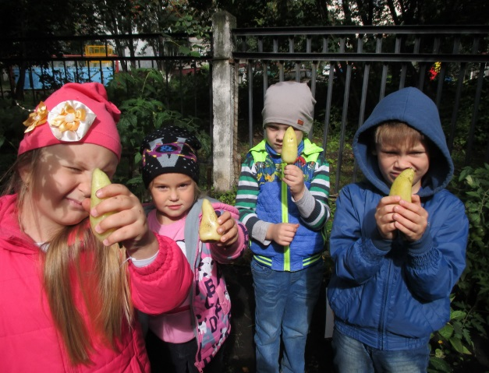
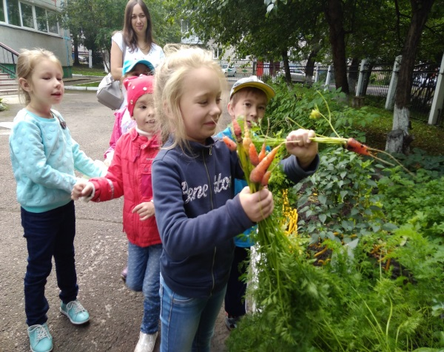

Slide 10
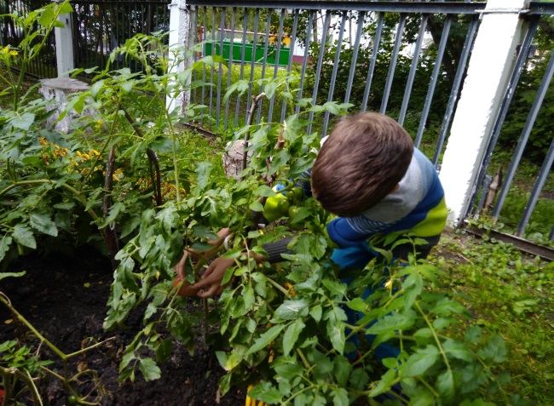
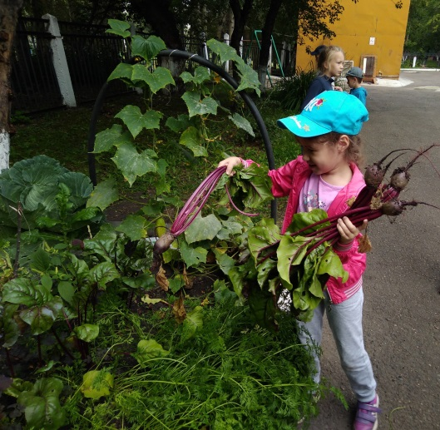
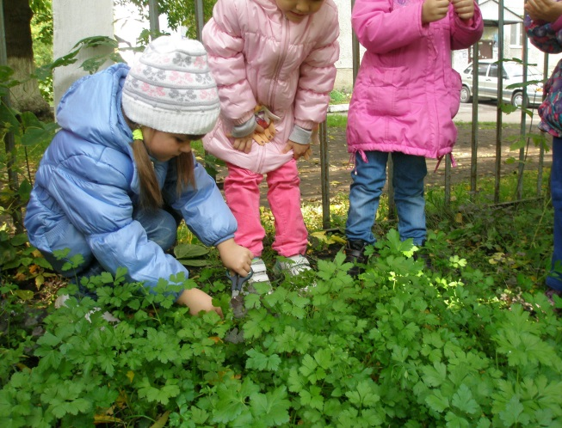
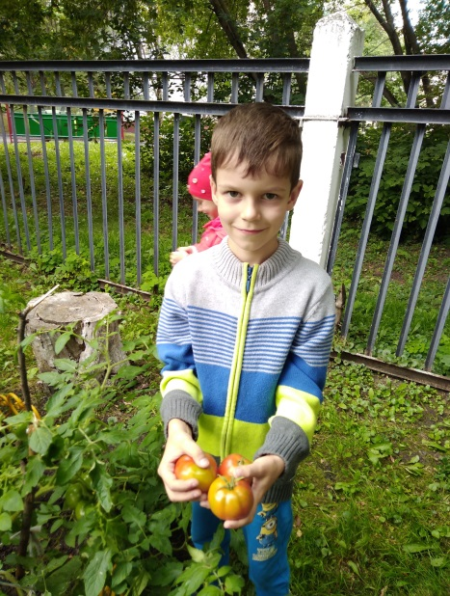
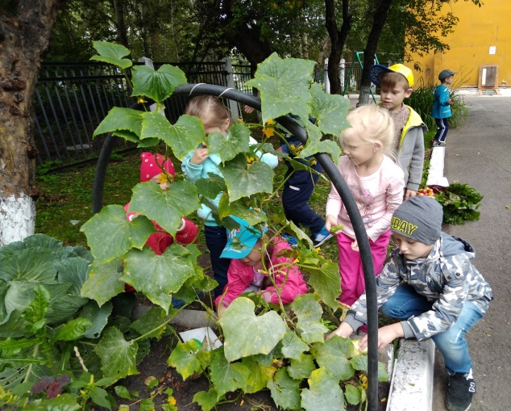
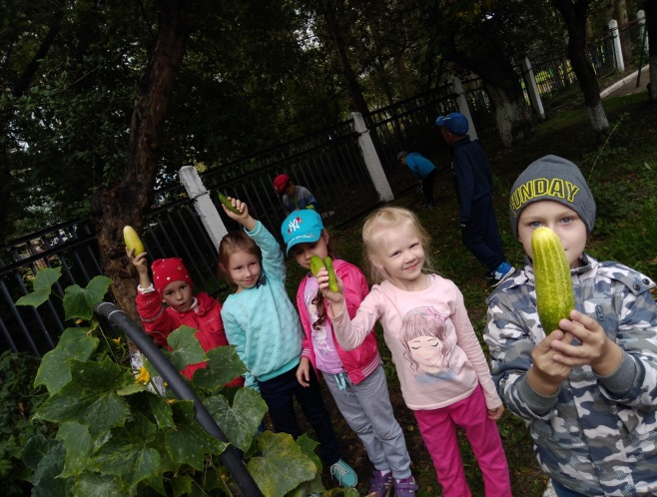

Slide 11
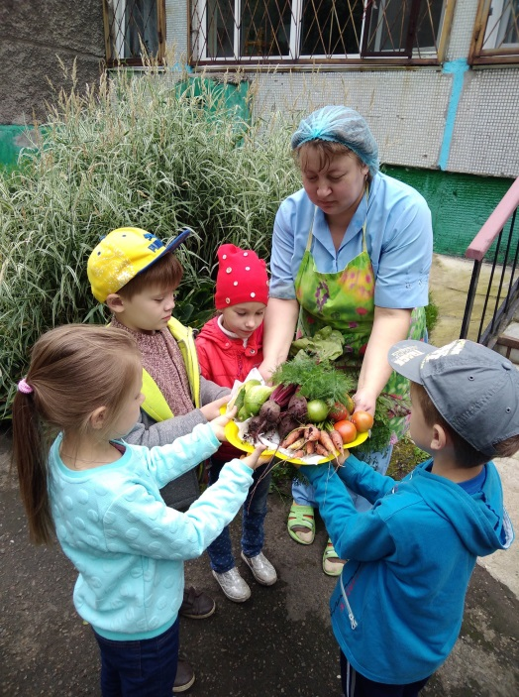
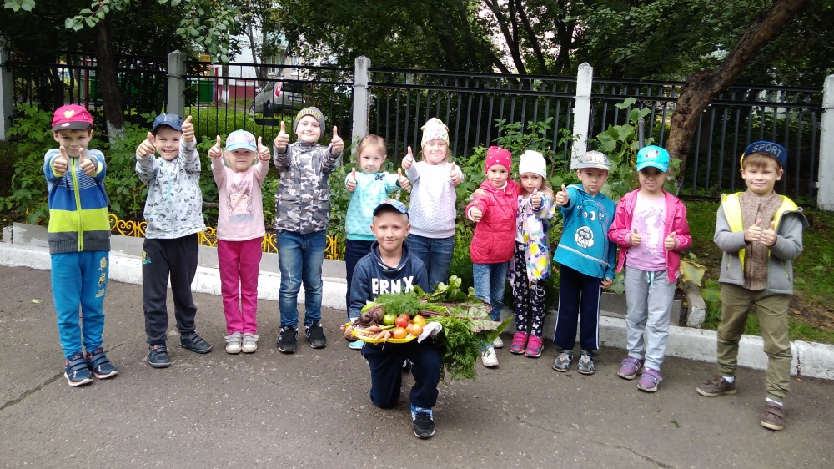
В результате проведенной работы
дошкольники понимают и знают, что природа играет
в жизни человека важную роль. Человек трудясь в природе, получает результат (продукт) своего труда.
Наши дети с удовольствием трудились, ухаживали за огородом. И, конечно же, были очень рады и удивлены результатом своего труда. Они прекрасно понимают, что овощи богаты витаминами и очень полезны для здоровье.
Мы корзину овощей
С огорода принесли.
Для салатов и борщей
Пригодятся нам они!
Вырос славный урожай
В нашем огороде!
Ведь всё лето здесь трудились
Оля и Володя.
Ух, какие овощи
В нашем огороде!
Похвалили их отцы:
— Вы, ребята, молодцы!

Slide 12
Список литературы
1. Аксенова, З.Ф. Войди в природу другом. Экологическое воспитание дошкольников.
– Москва: ТЦ Сфера, 2011. – 128 с. – (Библиотека воспитателя).
2. Горькова, Л.Г. Сценарии занятий по экологическому воспитанию дошкольников
(средняя, старшая, подготовительная группы) / Л.Г. Горькова, А.В. Кочергина,
Л.А. Обухова. - Москва: ВАКО, 2005. – 240 с. - (Дошкольники: учим, развиваем,
воспитываем).
3. Николаева, С.Н. Теория и методика экологического образования детей:
Учеб. пособие для студ. высш. пед. учеб. заведений. - Москва: Издательский центр
«Академия», 2002. - 336с.
4. Система экологического воспитания в дошкольных образовательных учреждениях:
информационно-методические материалы, экологизация развивающей среды детского
сада, разработки занятий по разделу «Мир природы», утренники, викторины, игры.-
2-е изд., стереотип. / авт.-сост. О.Ф. Горбатенко. - Волгоград: Учитель, 2008. - 286с.

Slide 13



